Slide 1
SMIT01 樸克牌記憶連連看
學生:劉政瑋
老師:錢達智

Slide 2
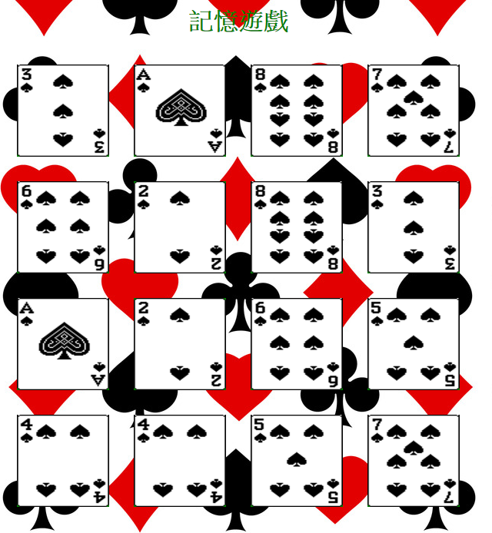
玩法
一開始會給幾秒的時間去背誦，背誦完成，就蓋牌
蓋牌後開始遊戲，一旦翻牌成功，即可讓牌組消失
消除完成，會給提示說:消除了
一旦全部牌組消除完成，會顯示:過關了
過關完成，開始新的一局。

Slide 3
遊戲構想
遊戲中，我們可以將它劃分為幾大項
遊戲牌組的圖片陣列
洗牌
翻牌
蓋牌
美工
其餘小功能設定(例如:牌組消除、一開始翻牌後蓋牌)
將這些大項完成並且拉成function串連在javascript中。

Slide 4
功能撰寫
剛開始的圖片，擠在一塊，要怎麼將他們完整分散
如何使用隨機，應用在洗牌陣列中
翻牌時，要怎麼觸發判斷第一張與第二張
假設翻牌的兩張不是相等的，該甚麼時間點去蓋牌，如何蓋牌
最後在結束時，我該如何確定說每個牌都確實被我翻過，並確實的有被消除掉了

Slide 5
謝謝大家的觀賞
我的報告到此結束

